Slide 1
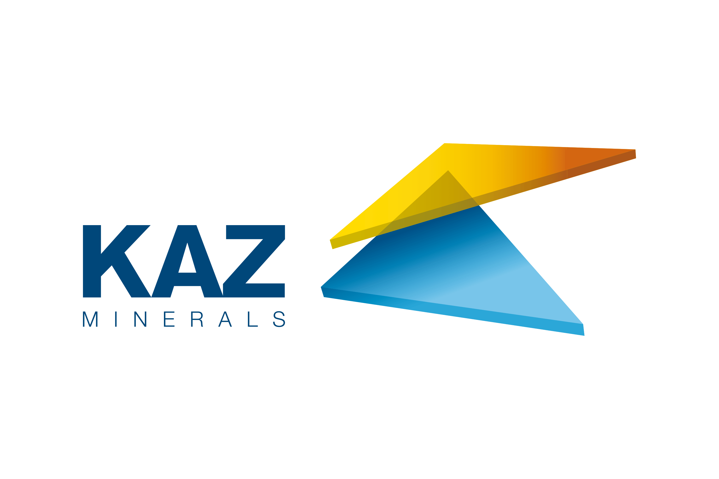
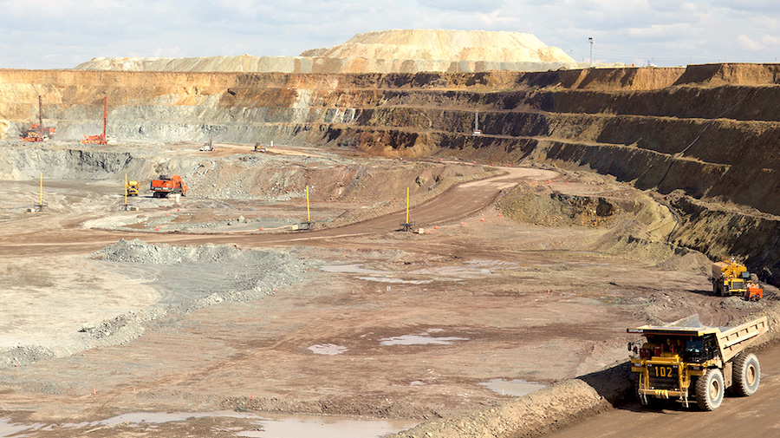
Reacthon 2025
Команда “Meow-lecules”

Slide 2
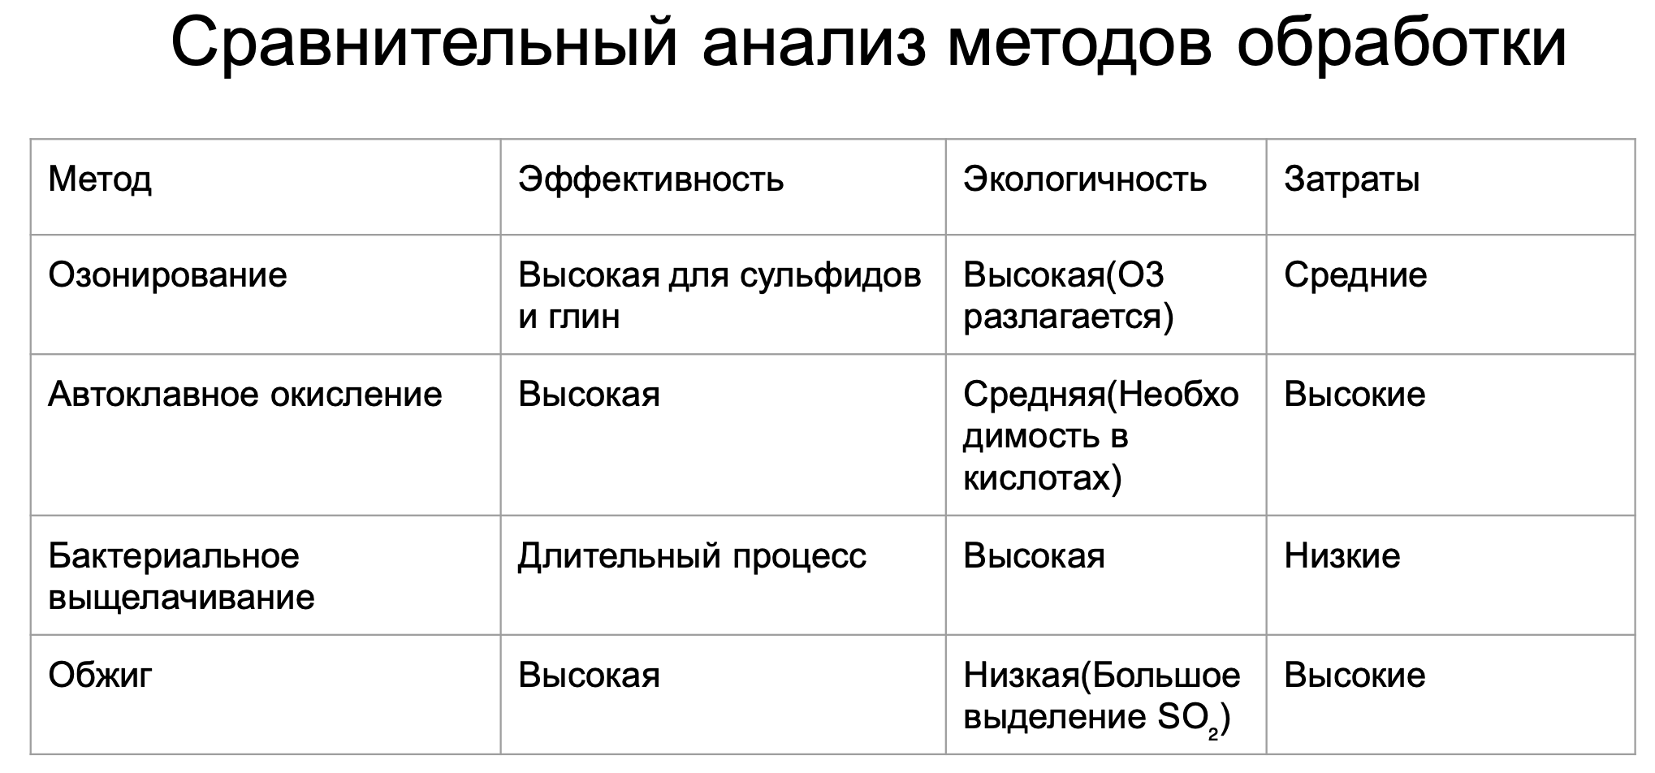

Slide 3
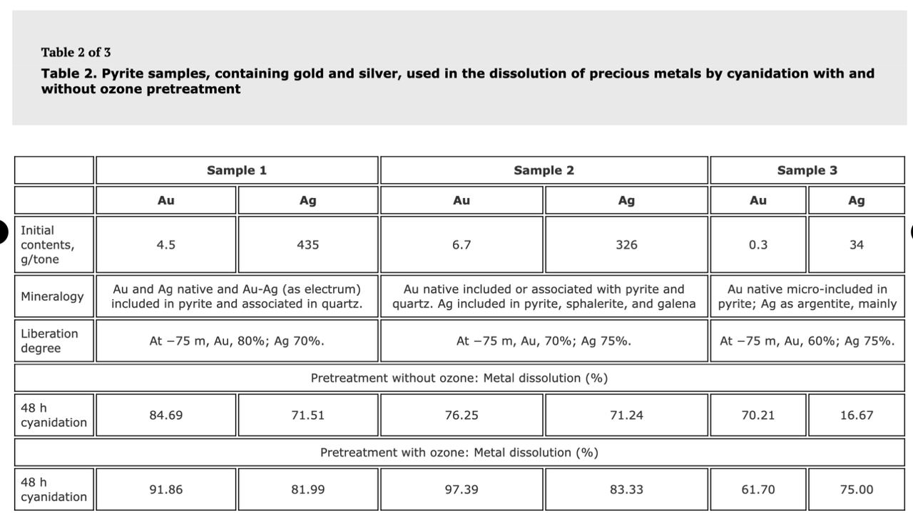
Было обнаружено, что способ по настоящему изобретению работает на большом разнообразии исходных руд, включая гранит, пирит, глины, сульфиды и бентонит. Как правило, из глинистых и сульфидных руд труднее всего извлекать драгоценные металлы, но способ, основанный на этом изобретении, позволяет достичь превосходных результатов даже при работе с этими труднообрабатываемыми рудами. В настоящее время единственной рудой, которая, как установлено, не поддается обработке по патентованному способу, является кварц, поскольку для него, по-видимому, требуется окислительный потенциал в 2,6 В.
“Treatment of Sulfide Minerals by Oxidative Leaching With Ozone,” 2012

Slide 4
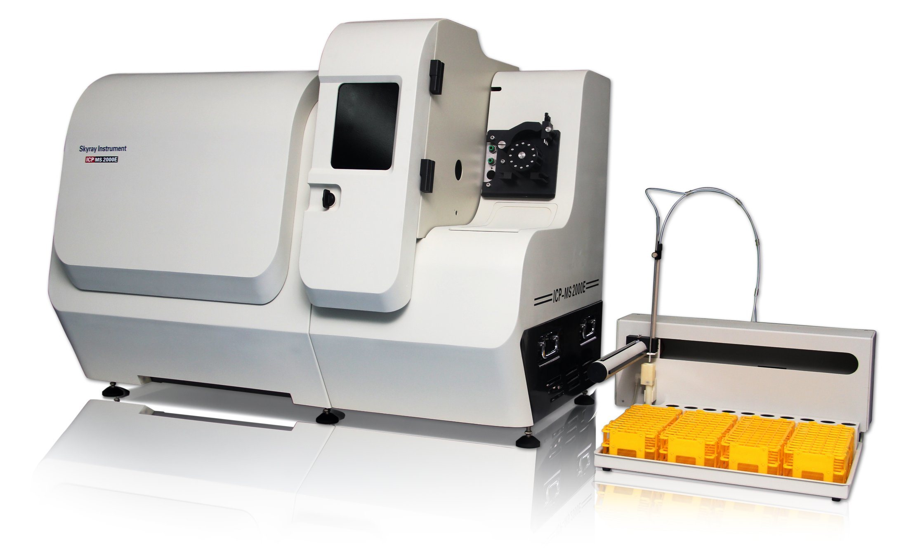
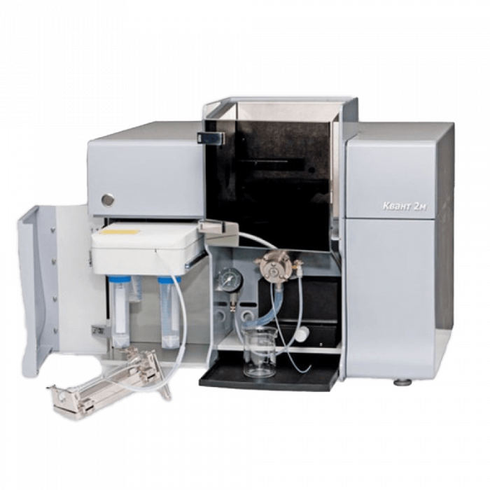
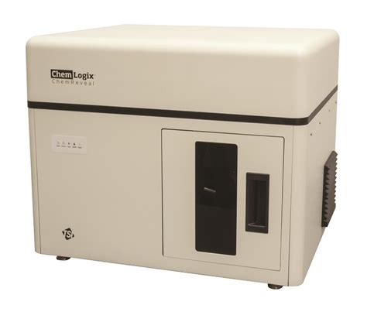
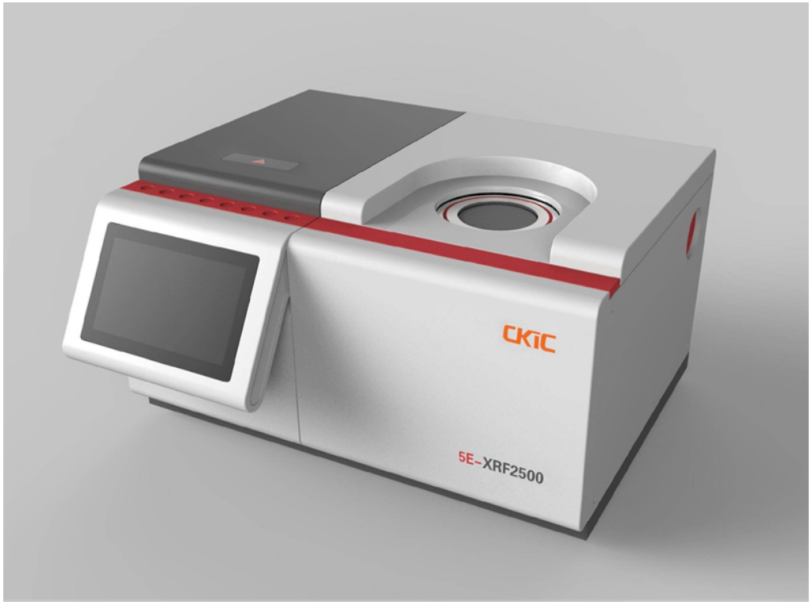
Методы физико-химического анализа
LIBS
ICP-MS
EDXRF
ETAAS

Slide 5
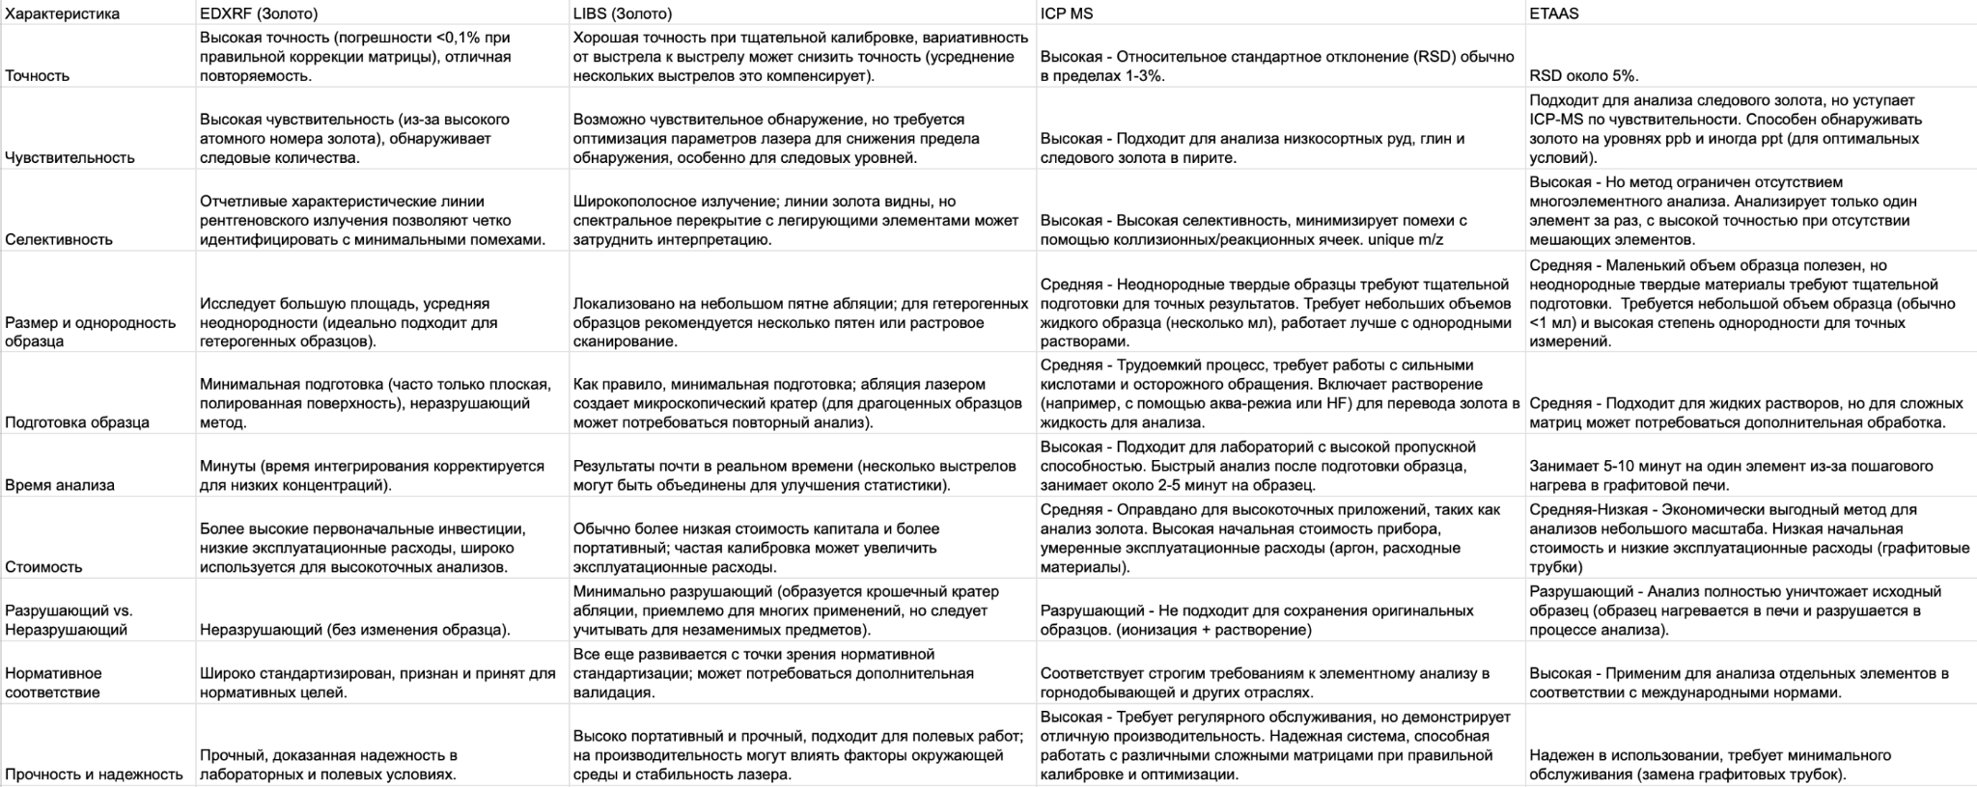

Slide 6
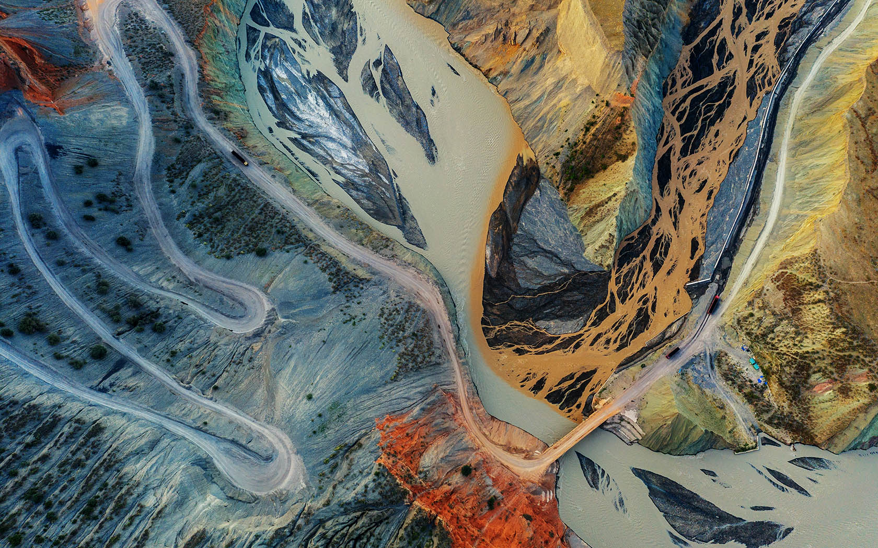
Спасибо за внимание!
Notes:
Спасибо!

Slide 7
